Slide 1
○百舌鳥・古市古墳群世界文化遺産協議会について
180907 協議会資料
１ 資産の保存管理・周辺環境整備等における協議会の役割
＜概 要＞
世界に類を見ない貴重な歴史遺産である「百舌鳥・古市古墳群」の世界文化遺産登録をめざすため、平成23年5月に地元自治体からなる百舌鳥・古市古墳群世界文化遺産登録推進本部会議を設立し、事業・規制等の行ってきた。
平成30年に国と地方自治体からなる百舌鳥・古市古墳群世界文化遺産協議会を設立し、陵墓・史跡の一体的な管理を行っていくうえでの、意見交換・方針の共有を行う。
今後、両組織が相互に連携を行いながら、資産の保存管理・その周辺環境の保全、資産の経過観察を行っていく。
＜本部会議と協議会＞
 | 推進本部会議 | 協議会
目 的 | 地元自治体による 事業・規制等の方針決定の場 | 国と地元自治体による 意見交換・方針共有の場
設 立 | 平成23年5月 | 平成30年
構 成 | 大阪府・堺市・羽曳野市・藤井寺市 | 宮内庁 大阪府・堺市・羽曳野市・藤井寺市
協議事項 | 登録にかかる資料等の作成・調整 広域的な情報発信等 | 資産の保存管理・整備活用に関する事項 資産の周辺環境の保全に関する事項
学術検討 |  | 学術委員会（学識経験者）

Slide 2
協議会と本部会議の関係性
協議会（平成30年設立）
推進本部会議（平成23年設立）
国と地元自治体による
意見交換・方針共有の場
連携
地元自治体による
事業・規制等の方針決定の場
情報収集
企画立案
専門部会
資産
専門部会
情報提供
幹事会
緩衝地帯
専門部会
事務局
来訪者対策
専門部会
作業部会
報告
学術検討
学術委員会
助言
文化庁・宮内庁
オブザーバ参加
意見の共有
（定型的・軽易な案件）
情報共有
意見交換
作業部会
報告
協議会
意見の共有
幹事会
方針決定
事務局
報告
専門部会
報告・確認
本部会議

Slide 3
今後の協議会の検討状況
＜協議会協議事項＞
○陵墓・史跡の整備計画・取り組み状況等の共有
○推薦書に記載されている「モニタリング項目」の具体化
○来訪者に対する取組み状況
＜検討にあたり各専門部会を設置＞推進本部会議内
○資産専門部会
陵墓・史跡の資産管理に関する協議・調整
【具体的な検討内容】
・樹木管理に関する検討
・水質保全に関する検討
・立入防止柵の仕様検討
・資産内のHIAの枠組み検討
・史跡の復元整備の枠組み検討
・モニタリング項目に関すること
○緩衝地帯専門部会
緩衝地帯における規制及び開発への対処等に関する協議・調整
【具体的な検討内容】
・ HIAの枠組み検討
・ 大規模開発案件の把握
・モニタリング項目に関すること
○来訪者対策専門部会
来訪者に対する対策の協議・調整
【具体的な検討内容】
・周遊ルートの策定
・誘導サイン計画の策定
・ホームページ充実の検討
・問合せ窓口の検討
・広域的な来訪者誘導の検討
・モニタリング項目に関すること

Slide 4
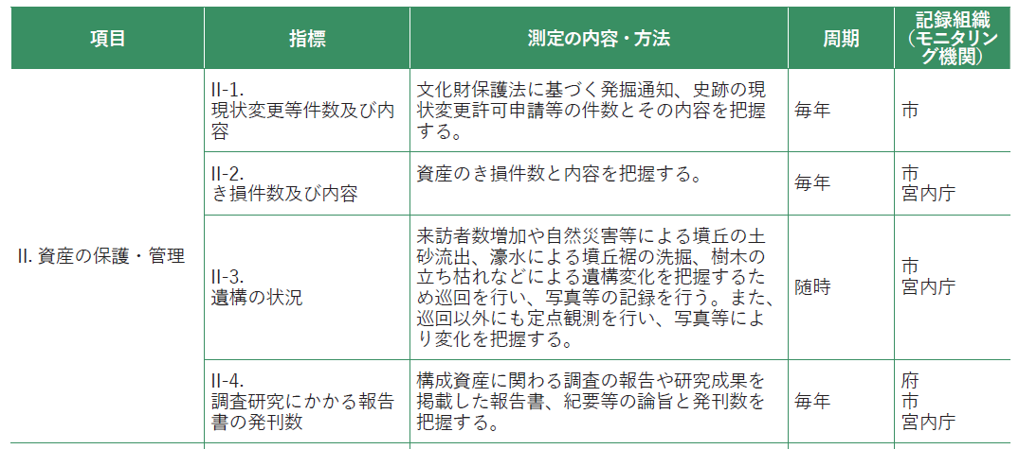
モニタリング
-経過観察の指標
●モニタリング項目の一例

